Slide 1
Фокина Ольга Александровна
Автор: Купцова Евгения, 9б класс
МБОУ «Шенкурская СОШ» г. Шенкурск Архангельской области
Добрынина О.А., учитель русского языка и литературы
МБОУ «Шенкурская СОШ» г. Шенкурск Архангельской области

Slide 2
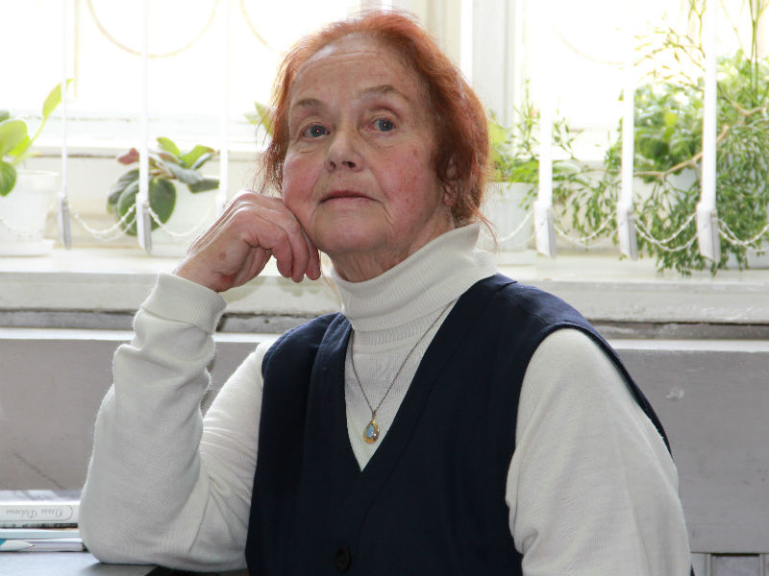
Фокина Ольга Александровна — советская русская поэтесса.

Slide 3
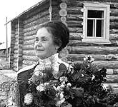
Ольга Александровна Фокина родилась 2 сентября 1937 года в деревне Артемьевская Корниловского сельсовета Верхнетоемского района Архангельской области в семье потомственных крестьян. Во время Великой Отечественной войны, в 1943 году, у Ольги Александровны умер вернувшийся из армии отец.
Мать – Клавдия Андреевна. Отец – Александр Иванович.

Slide 4
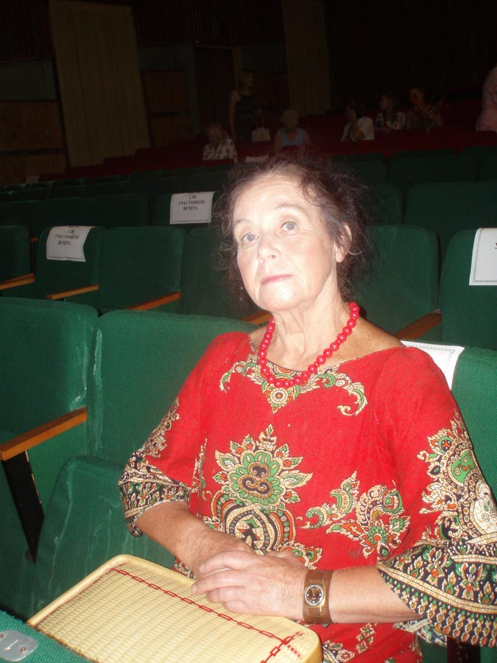
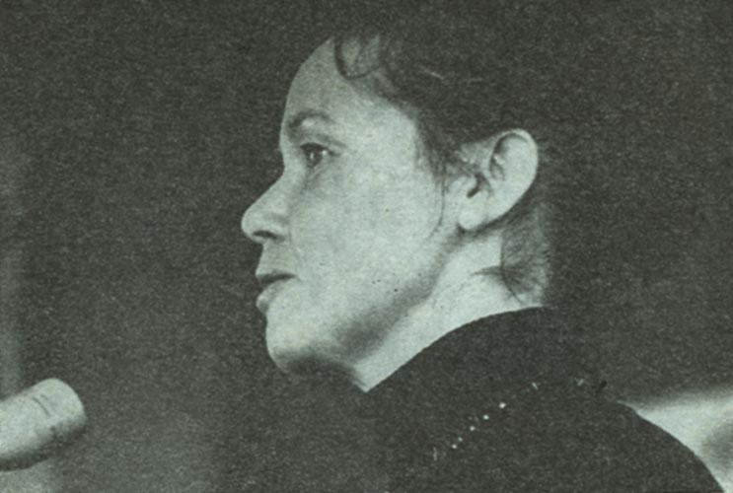
После семилетки поступила в 1-е Архангельское медицинское училище, которое закончила с отличием. В 1957 году поступила в Литературный институт имени А. М. Горького.

Slide 5
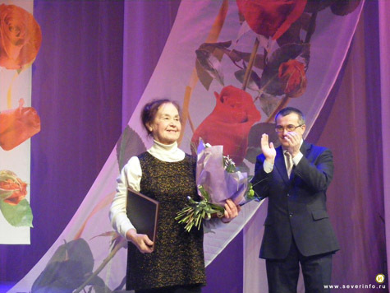
В марте 1963 года в Москве в издательстве «Молодая гвардия» вышла книга «Сыр-бор» — первый поэтический сборник Ольги Александровны, а в июне 1963 года — О. А. Фокина получила билет члена Союза писателей СССР. С осени 1963 года Ольга Александровна переезжает жить в Вологду.

Slide 6
Первые стихи были написаны, как говорит сама Фокина, в возрасте восьми-десяти лет. В самодельных альбомчиках (разрезанных поперек школьных тетрадях) они с братом, по-детски увлечено, заполняли странички своими рисунками и стихами. Страсть к сочинению стихов со временем не угасла, она сохранилась на все школьные годы и даже на годы учебы в Архангельском медицинском училище. Ну, а когда юная Оля оказалась в Верхнетоемском леспромхозе, занятие это стало для нее просто душевной необходимостью: тоска по маме, первая любовь, красота дикой природы – всё это находило отражение в ее стихах.

Slide 7
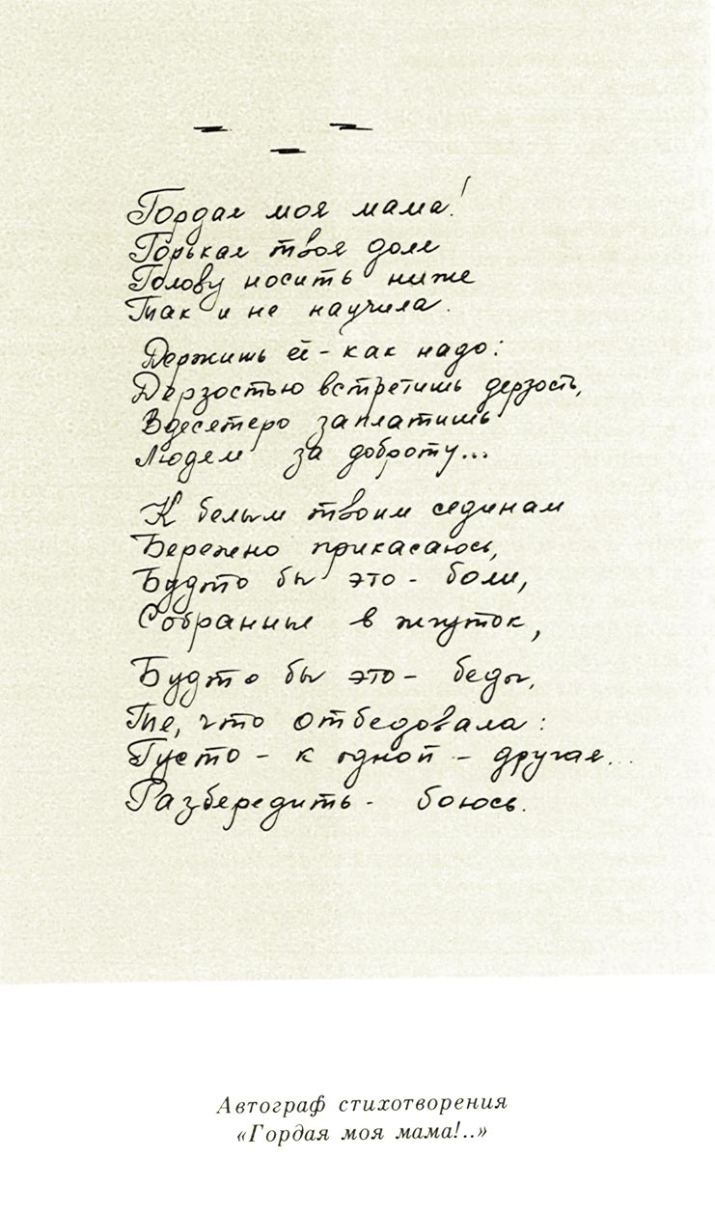
Гордая моя мама!
Горькая твоя доля
Голову носить ниже
Так и не научила.
Держишь ее – как надо:
Дерзостью встретишь дерзость,
Вдесятеро заплатишь
Людям за доброту.
К белым твоим сединам
Бережно прикасаюсь,
Будто бы это – боли,
Собранные в жгуток;
Будто бы это беды,
Те, что отбедовала:
Густо, к одной – другая...
Разбередить – боюсь.

Slide 8
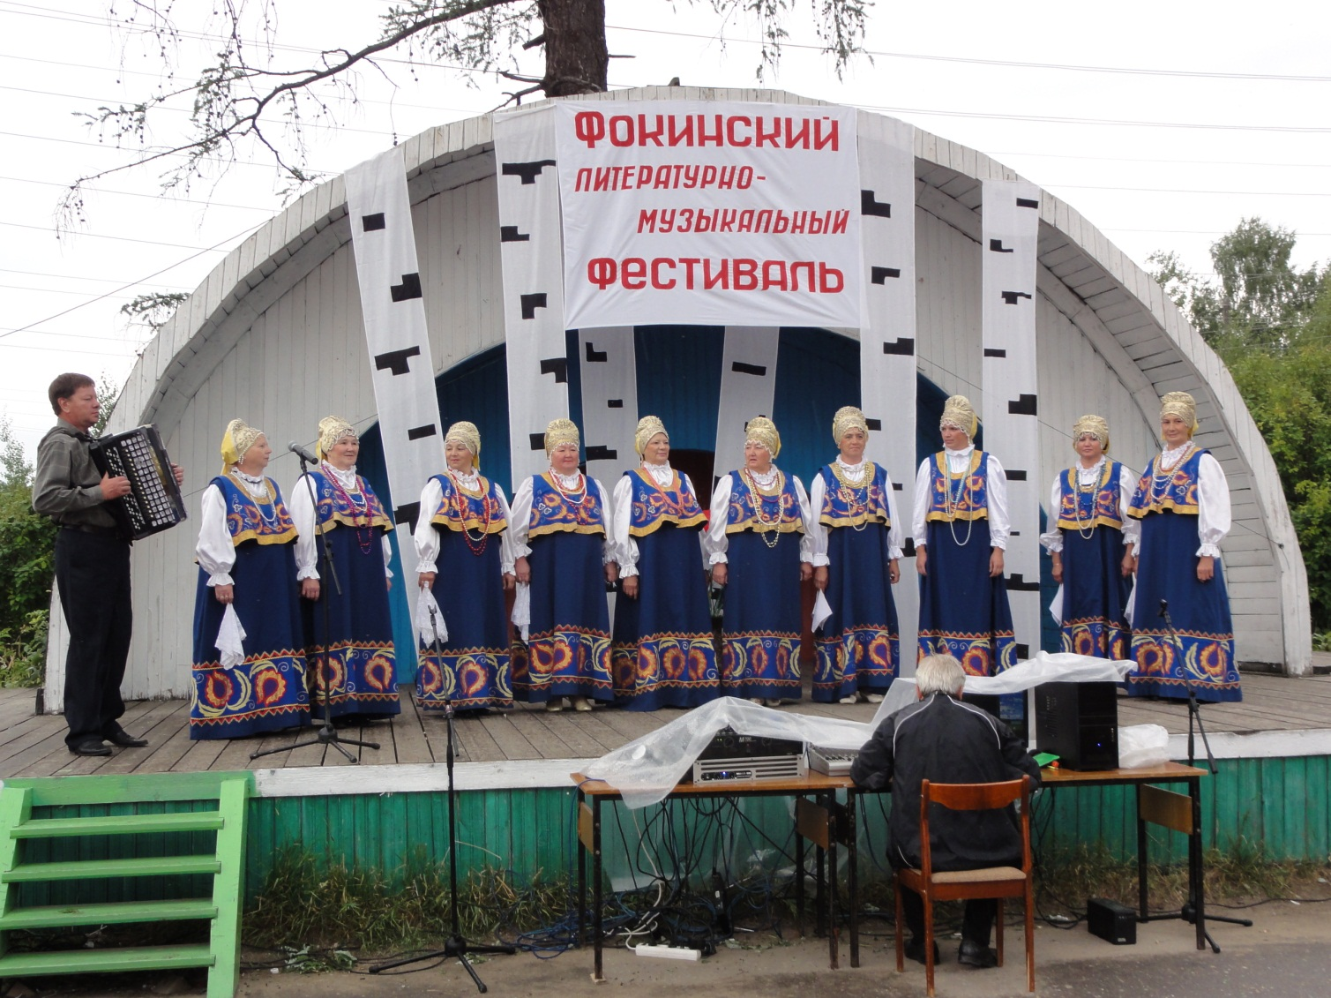
В честь Ольги Александровны в Верхней Тойме проходит Фокинский фестиваль.

Slide 9
Источники:
https://ru.wikipedia.org/wiki/%D4%EE%EA%E8%ED%E0,_%CE%EB%FC%E3%E0_%C0%EB%E5%EA%F1%E0%ED%E4%F0%EE%E2%ED%E0
http://im3-tub-ru.yandex.net/i?id=43f31067e78f59581e42dc50e77c5ac5-19-144&n=21
http://im2-tub-ru.yandex.net/i?id=e2347e79fe9ecf738d01b227d8ac3dc4-14-144&n=21
http://im0-tub-ru.yandex.net/i?id=6c9468be15bba83cde9bbc4d0c3bf614-85-144&n=21
http://www.hrono.ru/biograf/bio_f/fokinaoa.php
http://im2-tub-ru.yandex.net/i?id=d42efd6eb94000f75b1212c784fb731c-121-144&n=21

